Slide 1
Обычаи разных народов
Урок окружающего мира,
2 класс система Л.В. Занкова
5klass.net

Slide 2
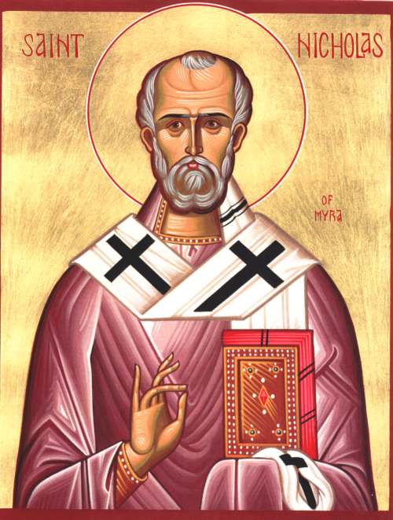
ГОЛЛАНДИЯ день св. Николая
В ночь с 5 на 6 декабря в Голландии отмечают самый главный зимний праздник – день Святого Николая.
Культ этого святого пришёл в Северную Европу в эпоху испанского завоевания.
Сегодня, 300 лет спустя, Голландия – единственное европейское государство, где население предпочитает этот праздник Рождеству.

Slide 3
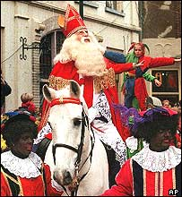
Вечером 5 декабря голландские семейства собираются за ужином. Дети выставляют у каминов башмаки, куда добрый дедушка Синтаклаас (очень похожий на русского Деда Мороза) или его чернокожий помощник Шварте Пит (молодой мавр в ярком камзоле) обязательно положат подарок. В этот день в Голландии неофициальный выходной, закрыты многие магазины и школы.

Slide 4
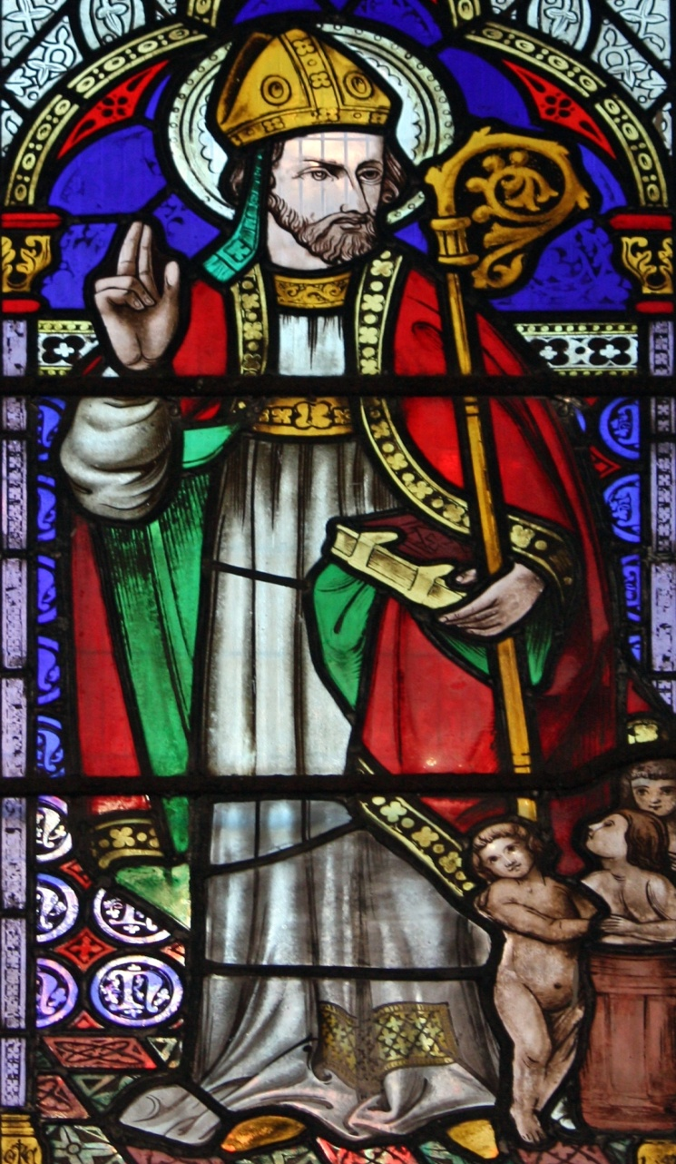
По преданию, Святой Николай жил в городе Мира в Турции и был очень богатым человеком.
Он содержал целую армию слуг, большинство из них были родом из северной Африки, из арабских стран. Поэтому у Шварте Питов должны быть тёмные лица.

Slide 5
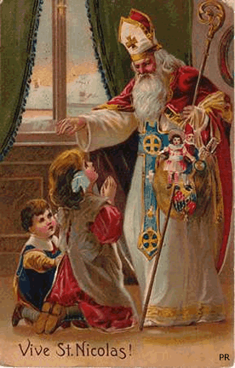
Всю свою жизнь Святой Николай помогал неимущим, особенно детям. Поэтому и возник обычай дарить детям подарки в день Святого Николая.

Slide 6
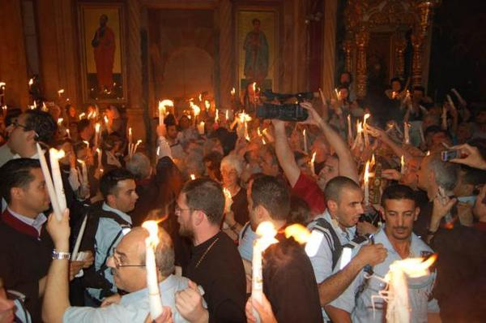
С годами день Синтаклааса превратился в народный голландский праздник. Это очень живая и мощная национальная традиция.

Slide 7
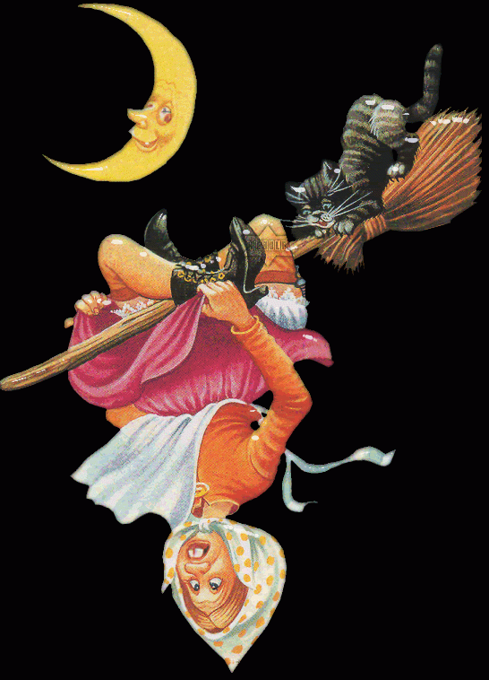
ИТАЛИЯ праздник волшебницы Бефаны
6 января в Италии отмечают праздник Епифании, или, в просторечьи, Бефаны, которая приносит детям чулки, набитые сладостями.

Slide 8
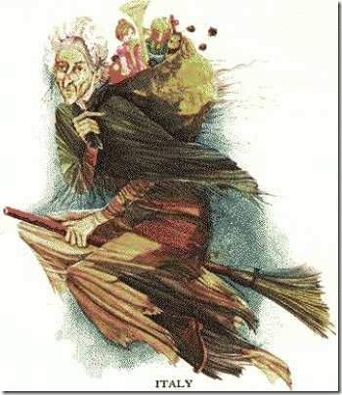
Бефана немного похожа на Бабу Ягу из русских сказок – с крючковатым носом и большой бородавкой на щеке. Одета она в длинный заплатанный плащ, рваную ветхую юбку, дырявые чулки и чёрную остроконечную шляпу, из-под которой торчат длинные нечёсаные волосы.

Slide 9
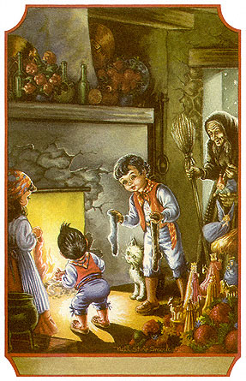
В отличие от Деда Мороза, добрая волшебница Бефана прилетает не в санях, запряжённых оленями, а верхом на метле. В дома волшебница проникает ночью через дымоходную трубу, оставляя на каминах или у детских кроваток чулки с разными сладостями для послушных детей. Шалунам же достаётся уголёк от злой волшебницы Бефаны.

Slide 10

Традиция дарить детям «вкусные» чулки на праздник Епифании 6 января уходит корнями в незапамятные времена, и на этот счёт существует легенда.

Slide 11
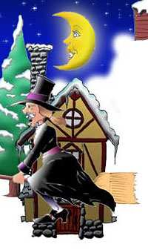
Согласно этой легенде, у жилища, в котором Бефана подметала пол, остановились три мудреца и позвали её сходить вместе навестить новорождённого младенца Иисуса. Однако она отказалась, сказав что занята другим важным делом, а когда передумала, то было уже слишком поздно. И теперь каждый год, в ночь с 5 на 6 января, она летает от дома к дому в поисках Святого Младенца, оставляя везде сладкие подарки.

Slide 12
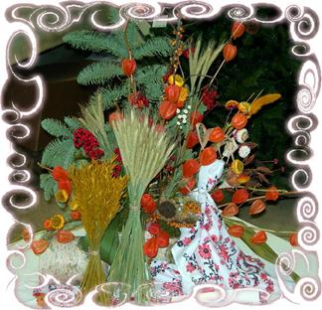
В Риме центром праздника становится площадь Навона, поскольку именно сюда, по легенде, в полночь приземляется Бефана на своей метле. В эти дни знаменитая площадь превращается в весёлую красочную ярмарку.

Slide 13
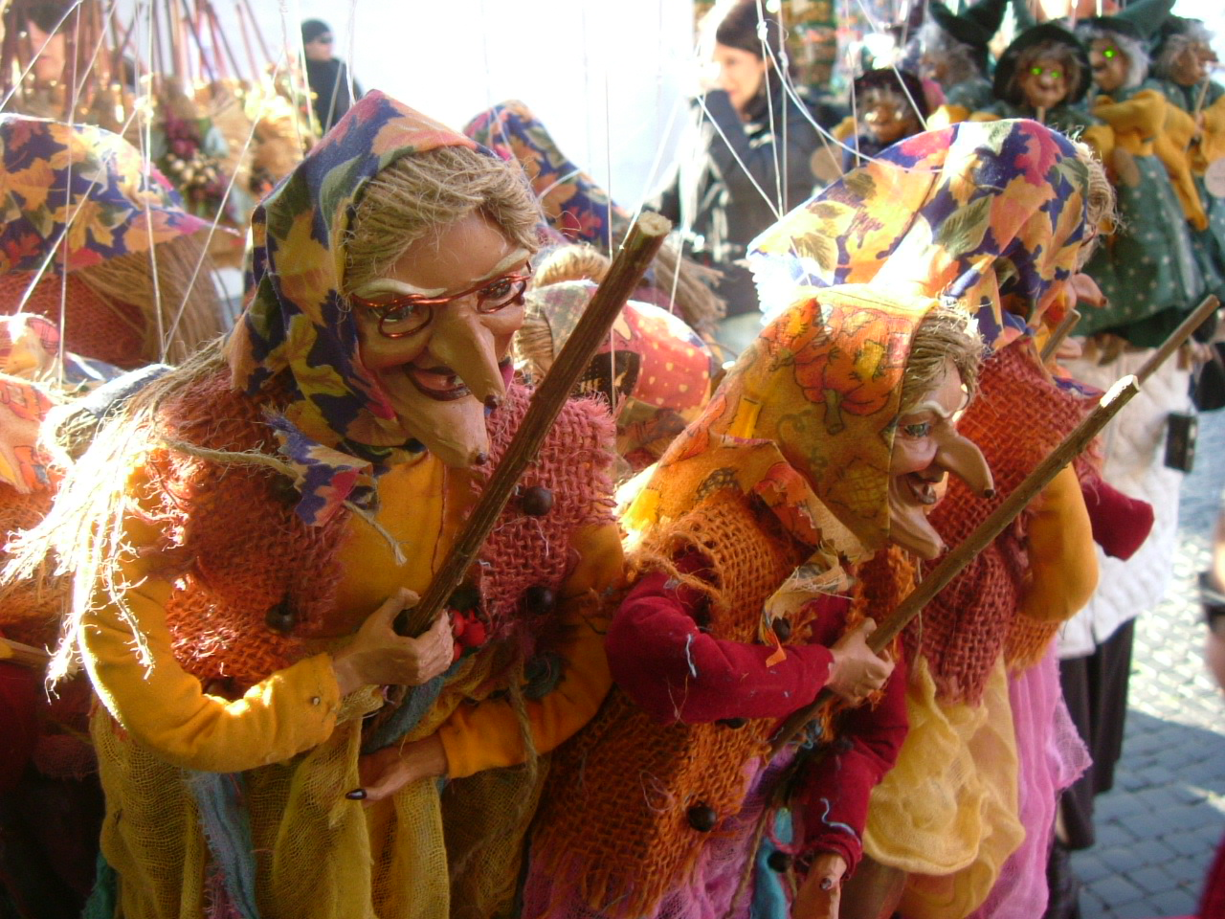
Здесь, рядом с фонтанами, появляются карусели, тиры и многочисленные лавки, где продаются всевозможные сладости, игрушки и, конечно же, тряпичные фигурки самой Бефаны. Впрочем, и живых волшебниц на площади хоть отбавляй. Переодетые в Бефану бродячие актёры зазывают всех желающих сфотографироваться с ними за умеренную плату.

Slide 14
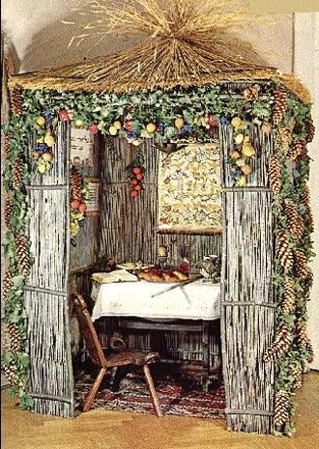
ИЗРАИЛЬ праздник СУККОТ
Ежегодно в Израиле отмечают Суккот. Это «праздник кущей», праздник урожая. Продолжительность – 7 дней, из них первый – «полный праздник», а последующие – «праздничные дни», в которые разрешалось делать многое из будничных дел.

Slide 15
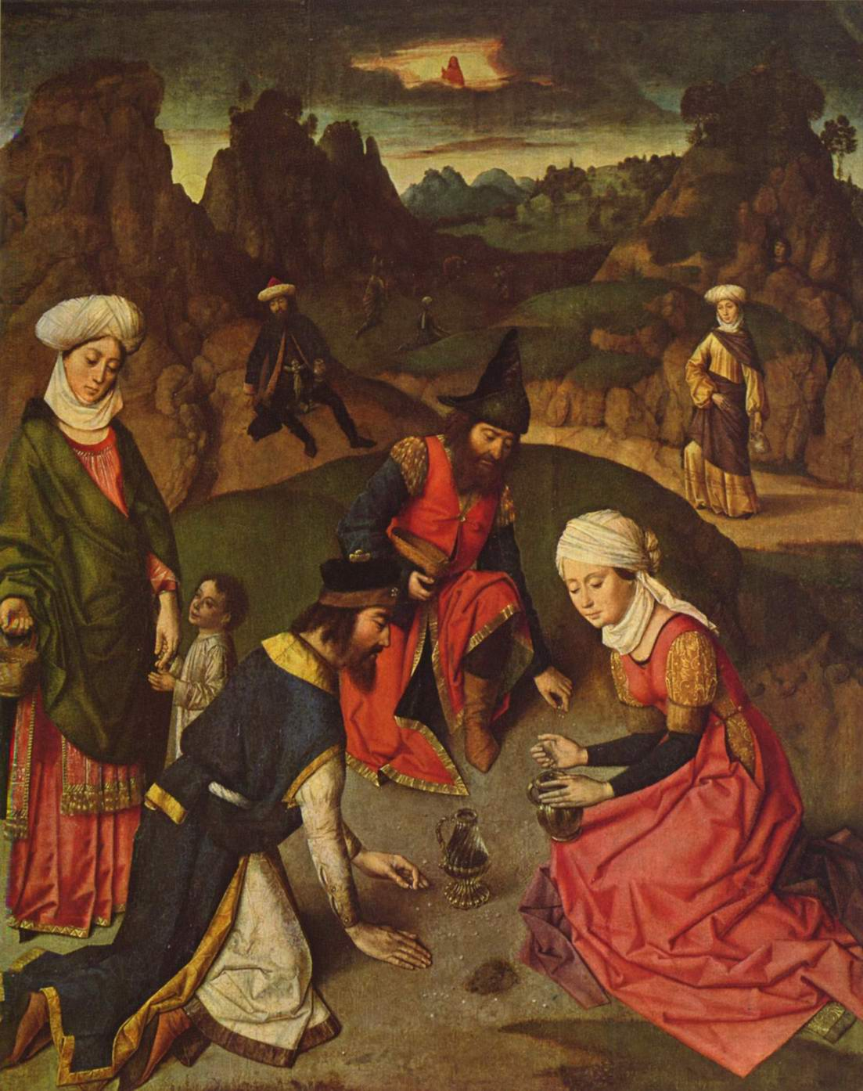
Праздник служит напоминанием о блуждании евреев по Синайской пустыне после исхода из Египта, когда они жили в подобных жилищах.
В праздник кущей верующие сооружают шалаш и 7 дней живут в нём. К строительству шалаша многие приступают заранее.

Slide 16
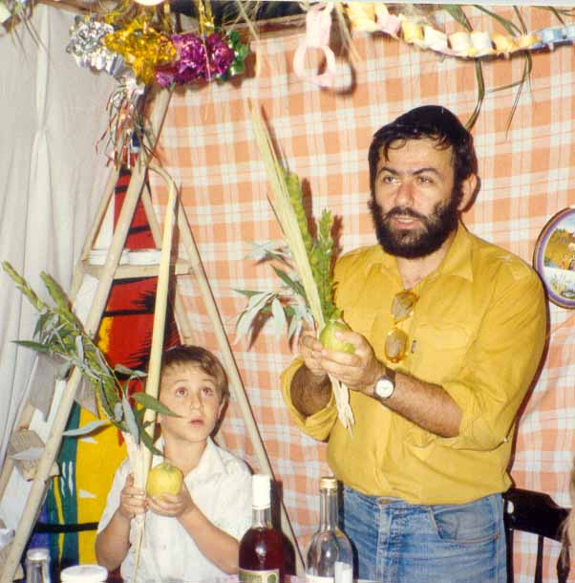
Те, у кого есть возможность , строят домик во дворе или в саду, другие превращают в шалаш балкон – при условии, что над ним нет соседского балкона. Обязательное условие – крыша из растительных материалов: дощечек, веток, листьев.

Slide 17
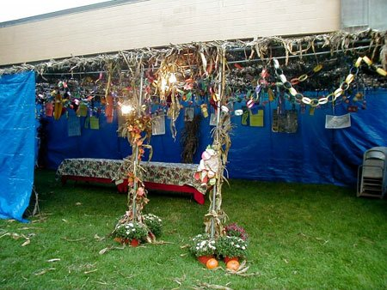
В этом временном жилище стараются проводить всё время, даже спать, если есть возможность. Размеры жилища должны вмещать как минимум всех мужчин, включая мальчиков старше 13 лет.

Slide 18
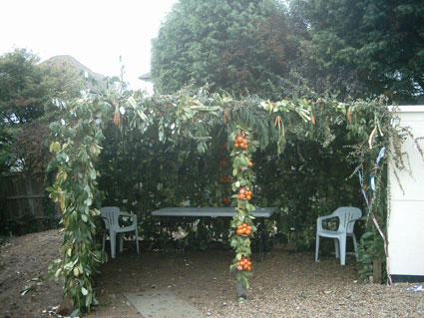
Если идёт дождь или очень холодная погода, то находиться в шалаше нельзя: непогода означает, что Всевышнему это не угодно.
В Израиле стены шалаша нередко украшают плодами – отсюда и другое название праздника – Праздник Урожая.

Slide 19
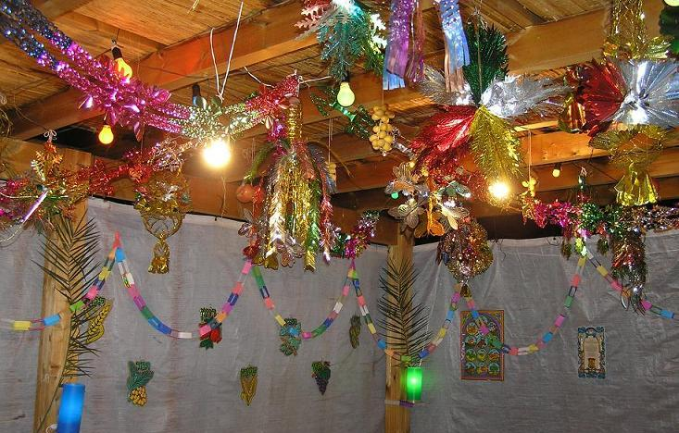

Slide 20
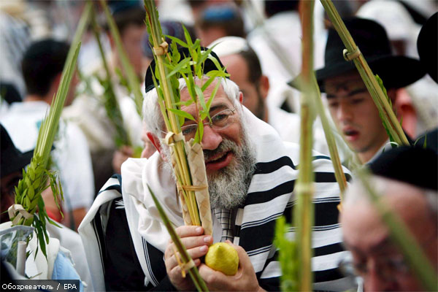

Slide 21
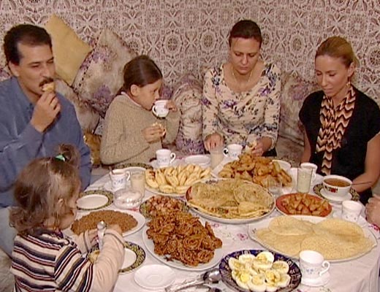
РАДАМАН мусульманский пост

Slide 22
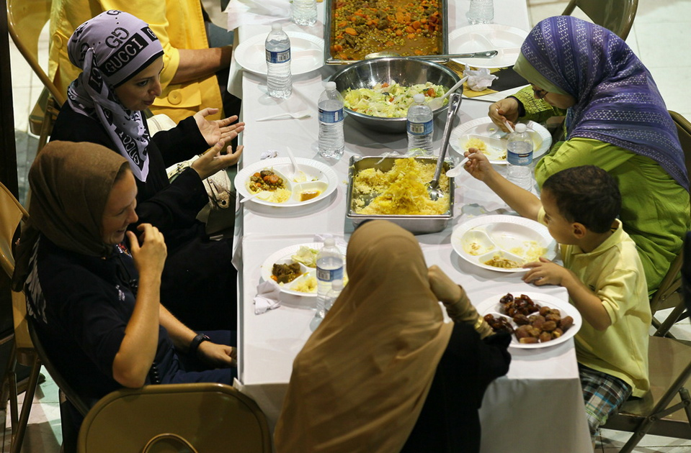
В период поста радаман все мусульмане обязаны поститься. С утра до вечера им строжайше запрещается что-то есть и пить. Но зато каждая ночь во время радамана считается праздником, и поэтому весь месяц, пока длится радаман, с наступлением темноты начинается не просто утоление голода, а настоящий пир.

Slide 23
В каждом доме готовят и подают всё самое вкусное, обязательно плов, много разных сладостей. Но только наступает рассвет, снова наступает воздержание от еды и питья до следующей ночи.

Slide 24
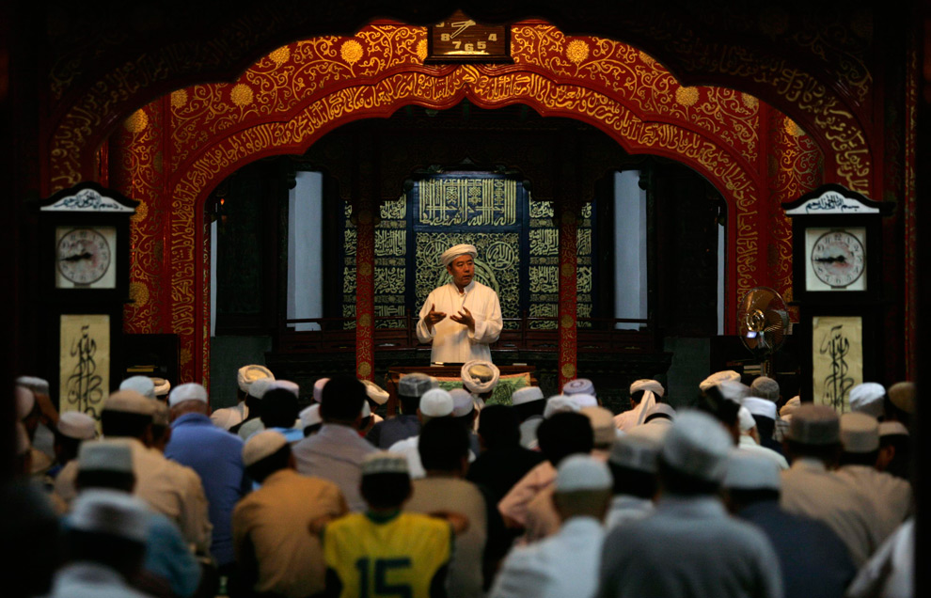
Смыслом поста у мусульман является испытание воли ради торжества духа над желаниями тела, концентрация внимания на своём внутреннем мире с целью выявления и уничтожения в себе греховных склонностей.
Мусульмане верят, что Аллах может простить грехи человека, если он проводит время в чтении молитв и совершает благородные поступки, например, помогает нуждающимся, жертвует средства на благотворительные цели.

Slide 25
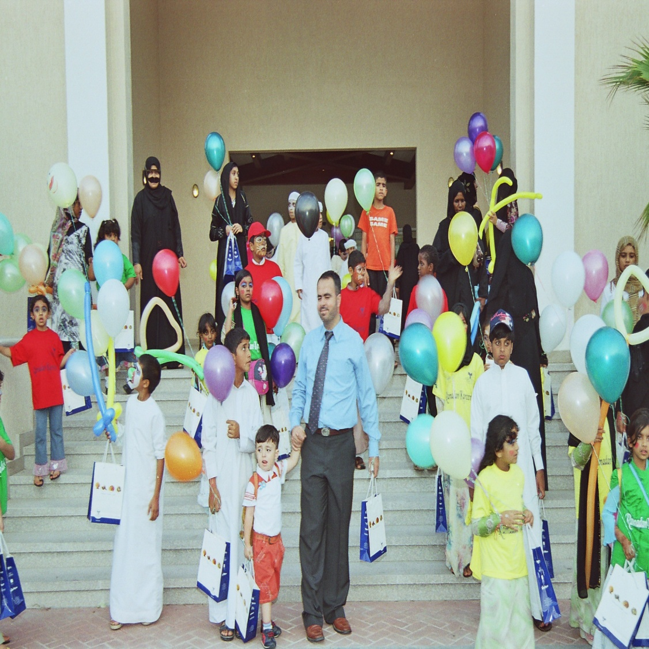
Радаман считается у мусульман великим праздником.
Когда радаман заканчивается, мусульмане пируют и дарят друг другу подарки.

Slide 26
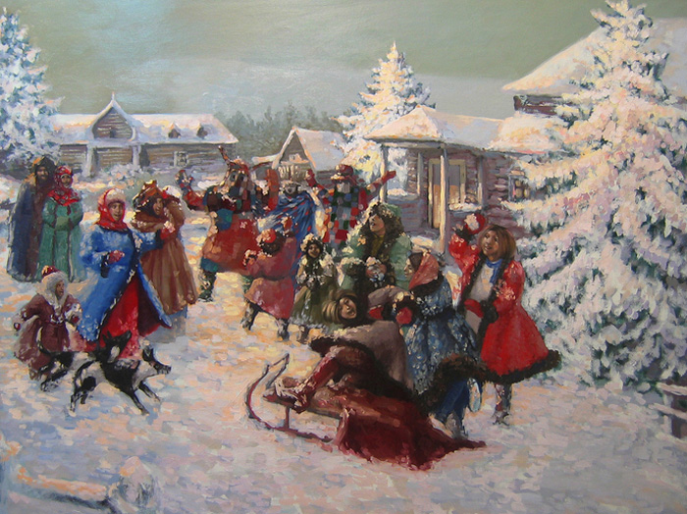
РОССИЯ святочные вечера

Slide 27
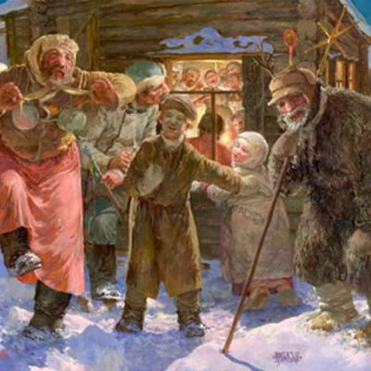
С 6 по 19 января по всей России отмечались Святочные вечера. Группы молодых людей с наступлением темноты ходили от двора ко двору, одетые в маски, костюмы, пели колядки и получали за это различные лакомства.

Slide 28
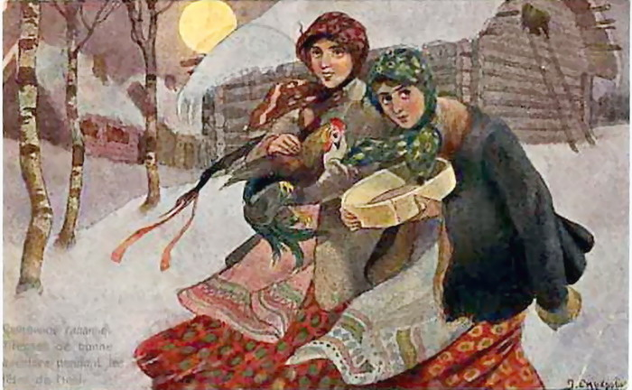
Святки отмечались обычно в вечернее и ночное время: дневное время отводилось для повседневной работы.
Запрет на вечернюю работу касался всех, его нарушителям высказывалось неодобрение всем деревенским обществом. Считали, что работающего в святки накажет Бог: у человека, который в святочные вечера плетёт лапти, скот будет кривой, а у шьющего одежду – скот ослепнет. Тот же, кто занимается в святки изготовлением обручей, коромысел, полозьев для саней, не получит приплод скота.

Slide 29
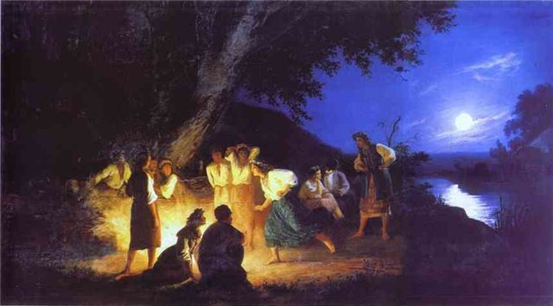
Святочный цикл воспринимался как пограничный между старым и новым солнечным годом, как «плохое» время, своего рода безвременье. Старый год уходил, а новый только начинался, будущее казалось тёмным, непонятным. Верили, что в это время на земле появлялись души умерших, а нечисть становилась особенно опасной, так как в период безвременья граница между миром людей и враждебным им миром нечистой силы была размыта.

Slide 30
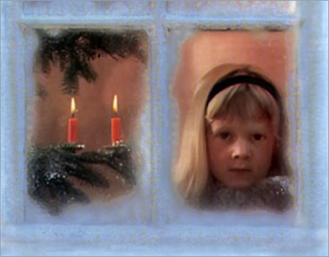
Святки были насыщены различного рода обрядами, магическими действиями, запретами, гаданиями. С их помощью старались обеспечить благополучие на весь год, выяснить свою судьбу, задобрить «родителей» – умерших предков, обезопасить себя от нечистой силы. Так, например, в надежде на будущую счастливую жизнь ставили сноп в красный угол избы, разбрасывали солому по полу, кормили кутьёй куриц, обвязывали лентами фруктовые деревья.

Slide 31
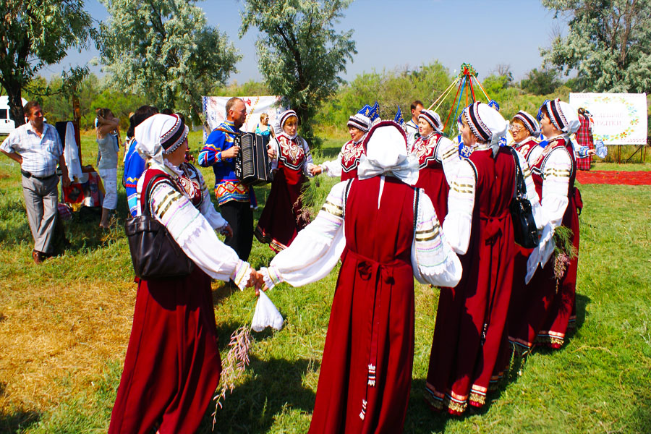
Во время святок молодёжь устраивала игрища, на которые приглашались парни и девушки из других деревень. Кроме того, в Крещение в больших сёлах проходили смотры невест, то есть показ девушек брачного возраста в преддверии следующего за святками месяца сватовства и свадеб.

Slide 32
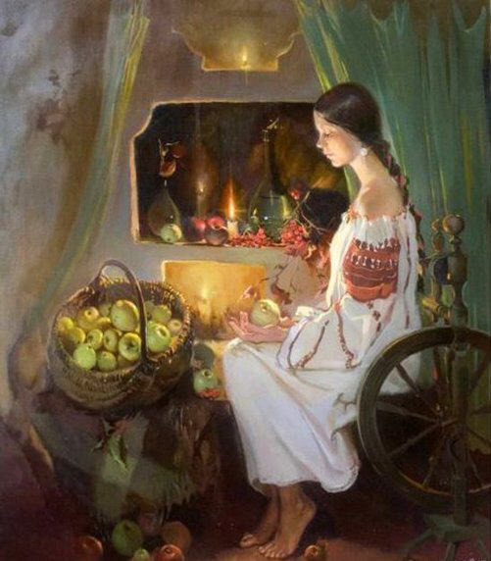
Святочные гадания

Slide 33
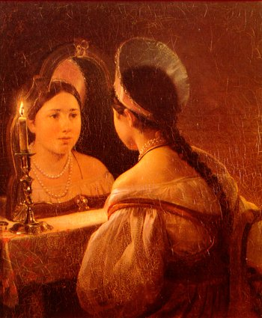
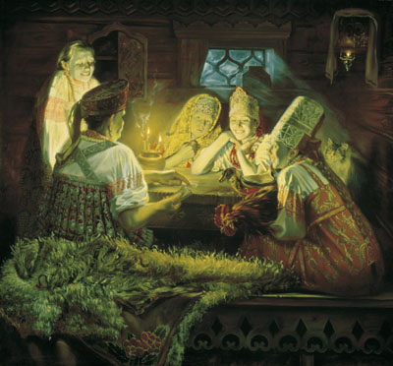
В святочные вечера молодые девушки гадали, чтобы узнать свою судьбу, своего суженого.

Slide 34
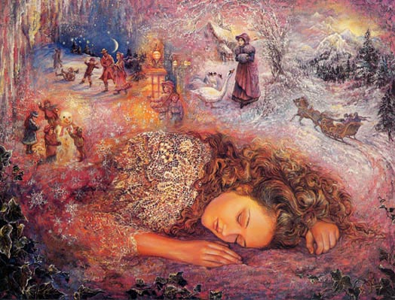
Считалось, что сон, приснившийся молодой девушке в рождественскую ночь, обязательно сбудется.

Slide 35
ОДЕЖДА В РАЗНЫХ СТРАНАХ

Slide 36
Свои традиции существуют у каждого народа и в одежде.

Slide 37
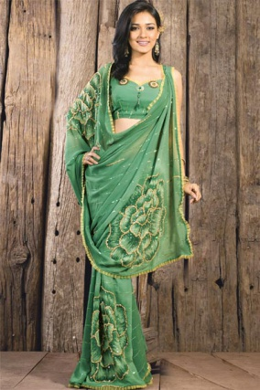
ИНДИЯ
В Индии женщины носят сари – куски шёлковой или хлопчатобумажной материи длиною около 6 метров. Под сари надевают нижние юбки и короткие блузки.

Slide 38
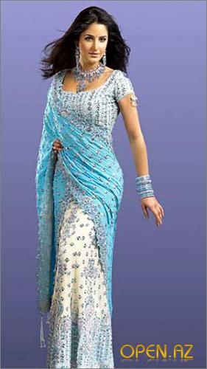

Slide 39
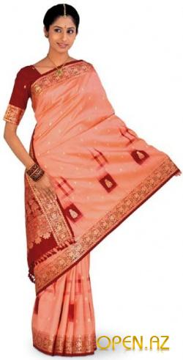

Slide 40
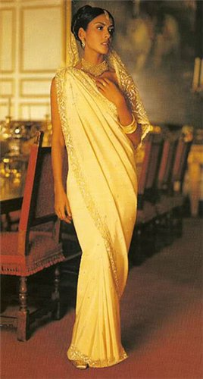

Slide 41
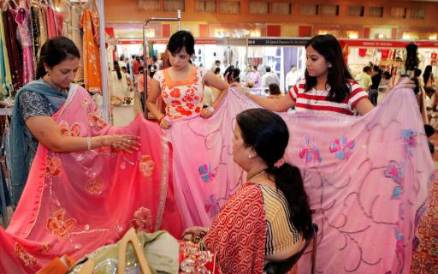

Slide 42
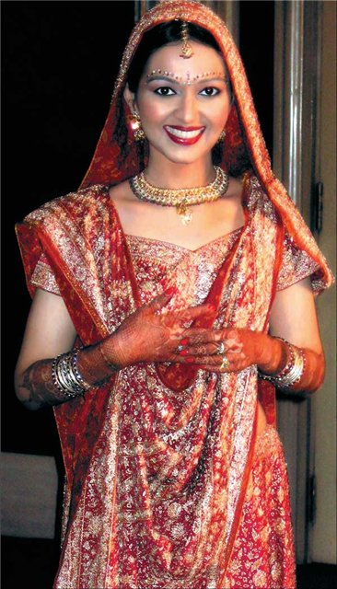

Slide 43
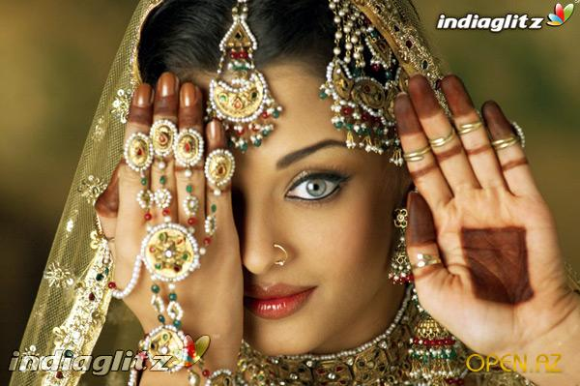

Slide 44
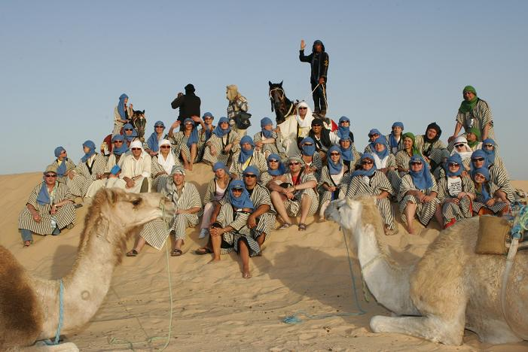
САХАРА

Slide 45
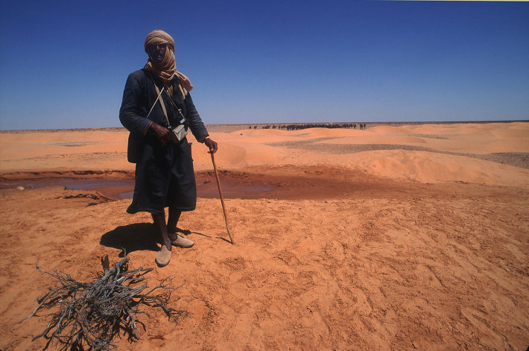
Жители пустынь носят тонкую свободную одежду, защищающую их от жары. Тканью они закрывают также лицо и голову, чтобы спастись от палящего солнца и песка, разносимого ветром.

Slide 46
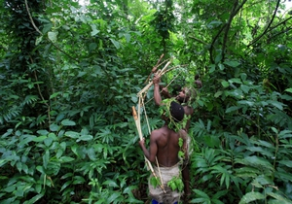
ДЖУНГЛИ

Slide 47
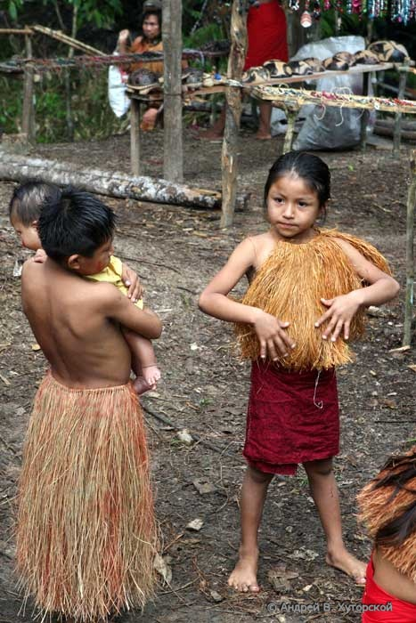
В Джунглях племена ходят в одних набедренных повязках. Часто они натирают кожу соком различных растений, чтобы отпугнуть насекомых.

Slide 48
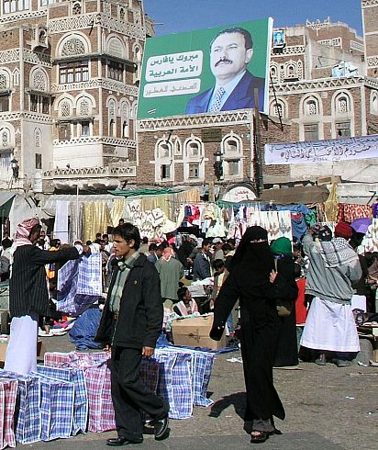
ЙЕМЕН

Slide 49
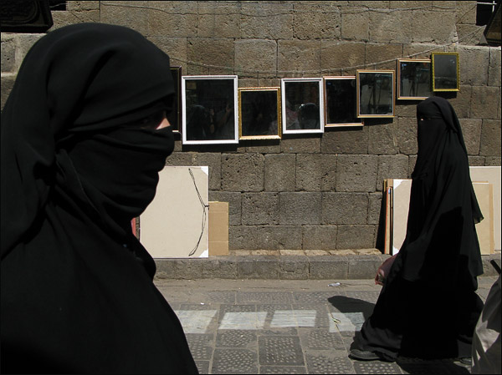
Мусульманские женщины облачаются в длинные одежды, закрывающие их с ног до головы, так чтобы даже лица были закрыты.

Slide 50
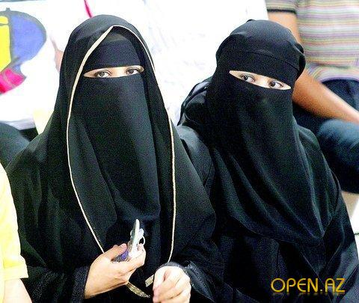

Slide 51
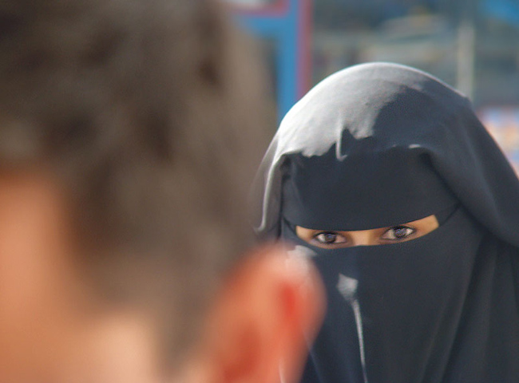

Slide 52
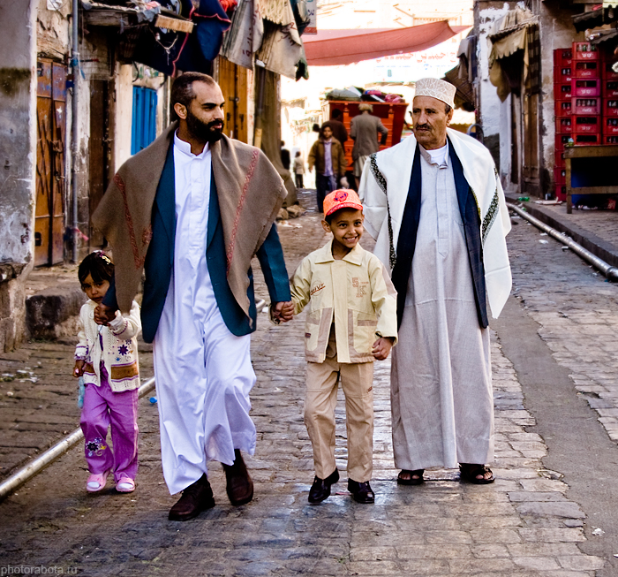

Slide 53
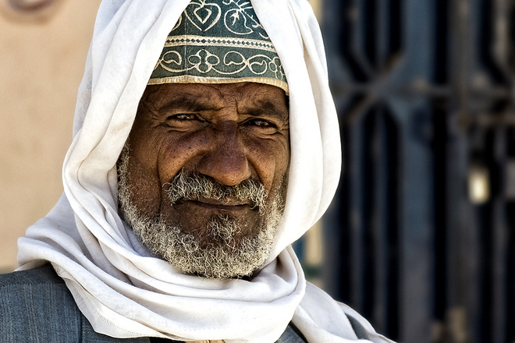

Slide 54
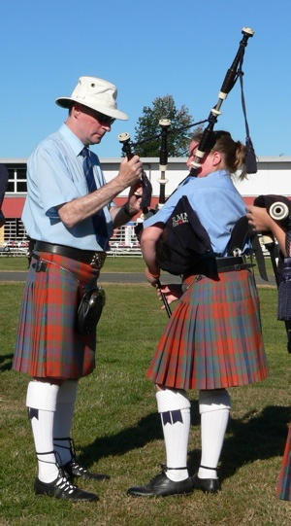
ШОТЛАНДИЯ

Slide 55

Мужчины Шотландии в национальные праздники надевают шотландские юбки, на ногах - длинные гольфы и специальные туфли.

Slide 56
Презентацию подготовила учитель начальных классов МБОУ «СОШ № 76» г. Барнаула Муратова Ольга Борисовна

